Slide 1

PORTAL DE SERVICIOS DEL MINISTERIO DE RELACIONES EXTERIORES
APOSTILLA /LEGALIZACIÓN

Slide 2
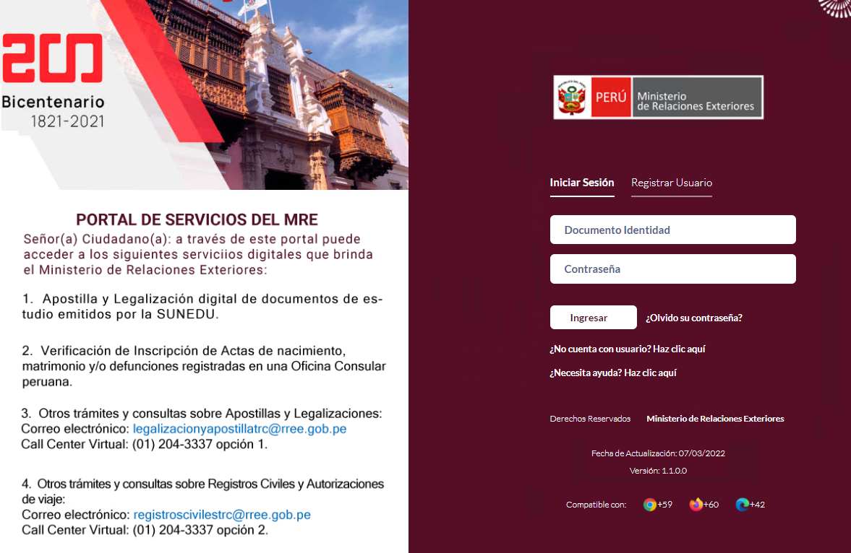
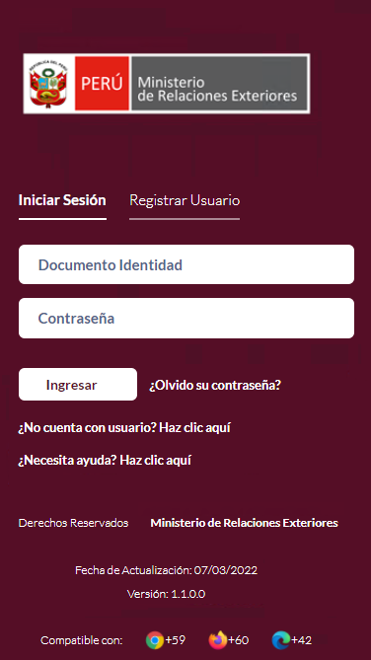
VISTA DESDE DISPOSITOS DE PC
VISTA DESDE DISPOSITOS MÓVILES
2

Slide 3
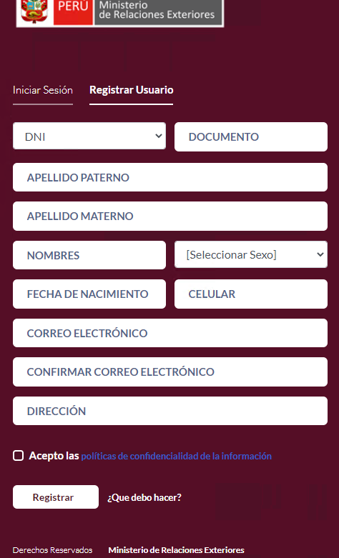
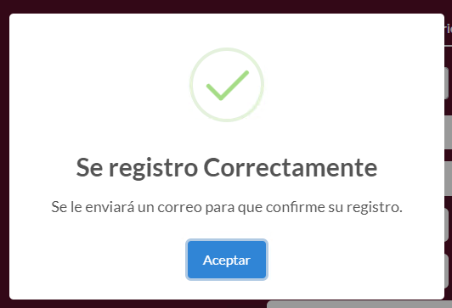
REGISTRAR USUARIO
  REGISTRO DE DATOS
  Registrar los datos solicitados en la pantalla:
  Tipo de documento: En el caso de registrarse con DNI, los datos son validados con RENIEC.
  Número de documento, apellidos y nombres, fecha de nacimiento, numero de celular, correo electrónico y dirección.
  Luego de leer las políticas marcar la casilla de “Acepto las políticas de confidencialidad de la información.
  Finalmente dar clic en el botón “Registrar”.
MENSAJE DE CONFIRMACIÓN
Finalmente, el sistema mostrará un mensaje de confirmación, indicando que se enviará un correo electrónico para confirmar el registro
3

Slide 4
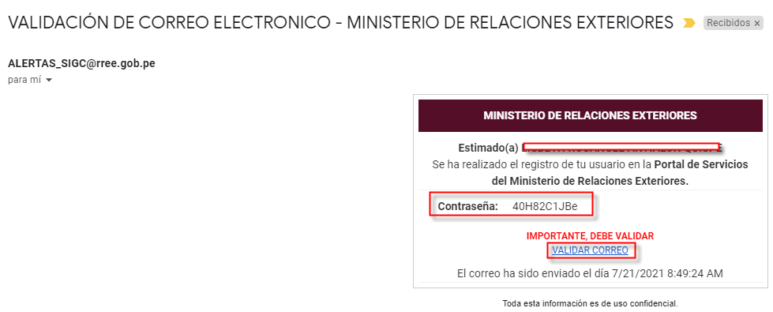


VALIDAR CORREO
IMPORTANTE:
Luego del registro de sus datos, el sistema le enviará un mensaje a su correo electrónico, con la contraseña y un link “VALIDAR CORREO”, para validar el registro.
1 - CONTRASEÑA
Deberá usar esta contraseña para ingresar al Portal de Servicios del MRE.
2 – VALIDAR CORREO
Deberá dar clic en el link, de esta forma se validará el registro.
4

Slide 5
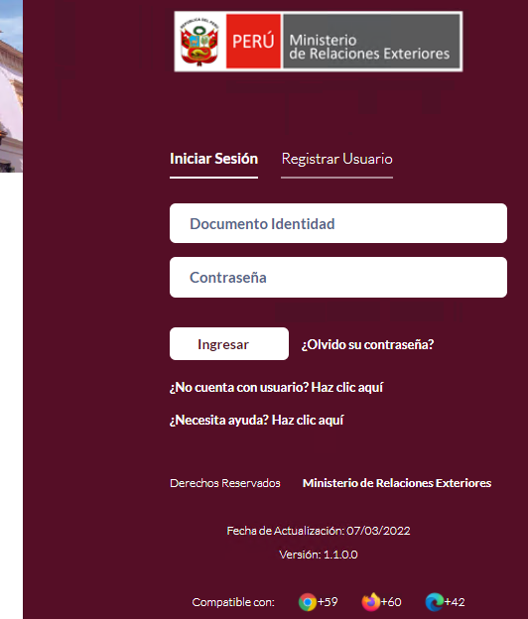

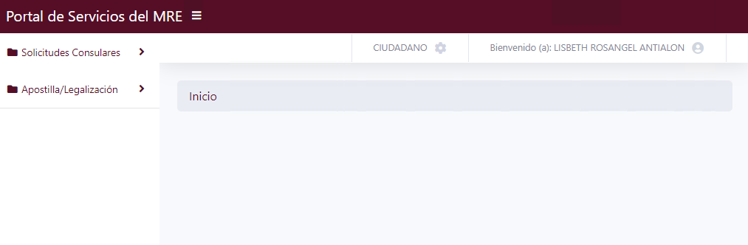
INICIAR SESIÓN
1 - DOCUMENTO DE IDENTIDAD
Deberá ingresar el número de documento con el cual se registró.
2 - CONTRASEÑA
Deberá ingresar la contraseña que el sistema ha enviado a su correo electrónico.
3 – INGRESAR
Dar clic en el botón “Ingresar” para acceder a las opciones de los servicios brindados en el Portal.
NOTA: Se recomienda copiar la contraseña que se envió al correo electrónico. Luego pegar la contraseña en el campo “contraseña”.
Nota: Previo al inicio de sesión, deberá contar con usuario y contraseña, para ellos debe ir a la opción “Registrar Usuario”.
5

Slide 6
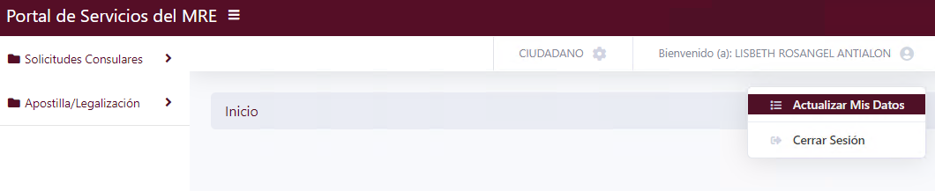
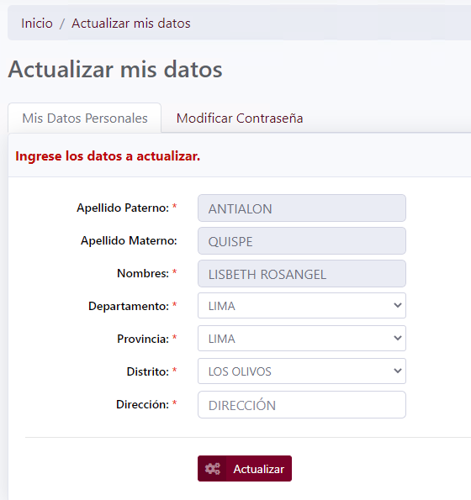
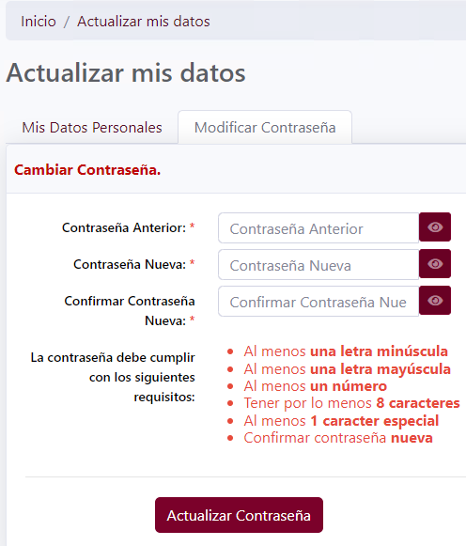
ACTUALIZAR DATOS
Para ingresar a las opciones, deberá dar clic en el ítem “Actualizar Mis Datos”.
1 – MIS DATOS PERSONALES
En esta sección el usuario podrá actualizar la información respecto a su residencia.
Luego de ingresar los datos, dar clic en el botón “Actualizar”.
2 – MODIFICAR CONTRASEÑA
En esta sección el usuario podrá actualizar la contraseña.
Asegúrese de ingresar los datos requeridos y seguir las pautas para la creación de una contraseña segura.
Luego de ingresar los datos, dar clic en el botón “Actualizar Contraseña”.
6

Slide 7
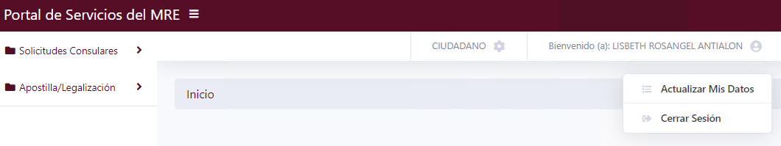
SERVICIOS BRINDADOS
1 – MÓDULO – SOLICITUDES CONSULARES
Módulo donde podrá registrar la solicitud de verificación de Inscripción de Actas de nacimiento, matrimonio y/o defunciones registradas en una Oficina Consular peruana.
2 – MÓDULO – APOSTILLA/LEGALIZACIÓN
Módulo donde podrá registrar su solicitud de Apostilla y Legalización digital de documentos de estudios emitidos por la SUNEDU.
7

Slide 8
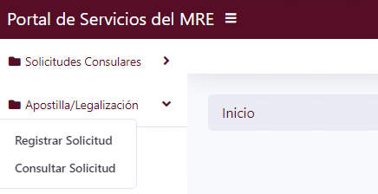
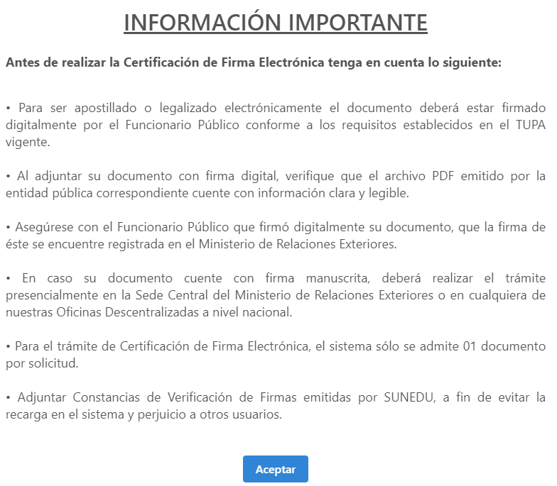
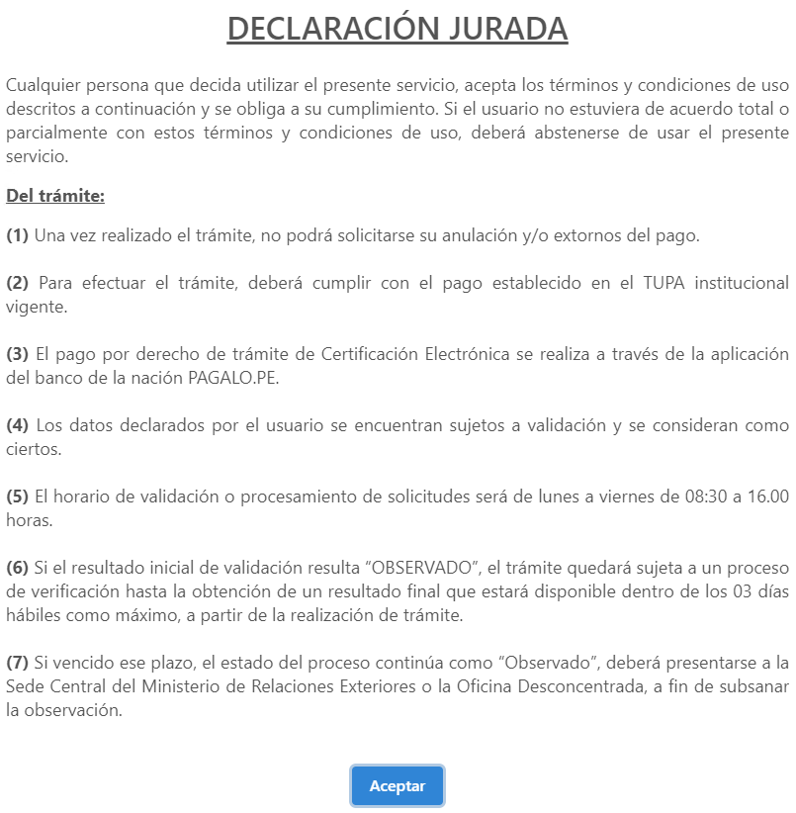
APOSTILLA /LEGALIZACIÓN
El módulo de “Apostilla / Legalización”, cuenta con dos opciones:
Registrar Solicitud: opción donde podrá registrar la solicitud de Apostilla y Legalización digital de documentos de estudio emitidos por la SUNEDU.
Consultar Solicitud: opción donde podrá consultar el registro de sus solicitudes.
REGISTRAR SOLICITUD
Al dar clic en la opción “Registrar Solicitud”, el sistema le mostrará los siguientes mensajes que deberá leer: INFORMACIÓN IMPORTANTE y la DECLARACIÓN JURADA.
8

Slide 9
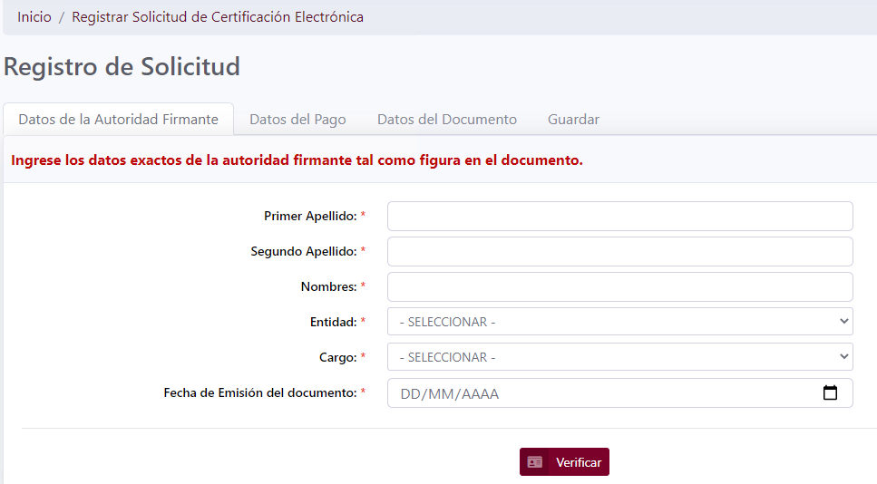
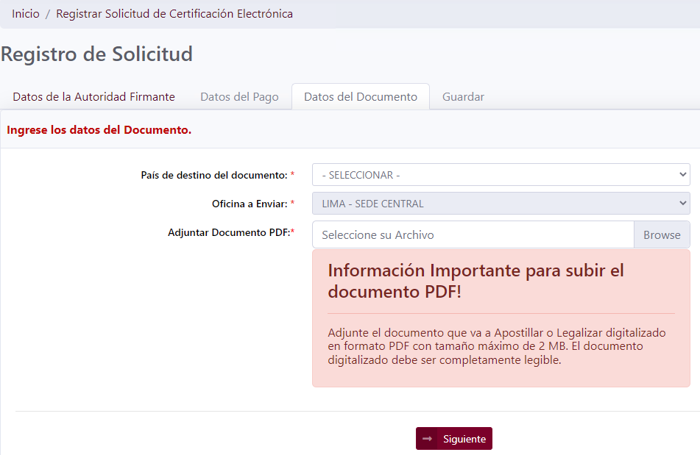
APOSTILLA /LEGALIZACIÓN - REGISTRAR SOLICITUD
1 - DATOS DE LA AUTORIDAD FIRMANTE
En esta pestaña, se deberá ingresar los datos respectivos de la autoridad firmante: apellidos, nombres, entidad, cargo y fecha de emisión del documento.
IMPORTANTE:
Los datos ingresados deben ser los que se muestran en el documento que adjuntará.
Luego de ingresar los datos, dar clic en el botón “Verificar”.
De ingresar los datos correctos, el sistema le mostrará la siguiente pestaña “Datos del Documento”.
2 - DATOS DEL DOCUMENTO
En esta pestaña, se deberá ingresar lo siguiente:
Seleccionar el país de destino del documento.
Adjuntar el documento que se requiere “Apostillar o Legalizar”.
Luego dar clic en el botón “Siguiente”.
9

Slide 10
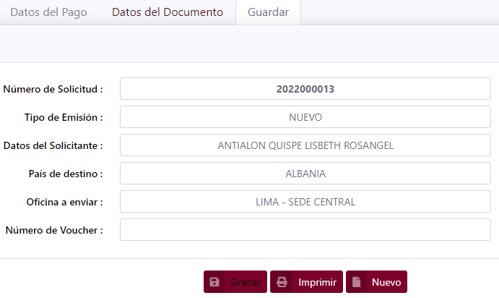
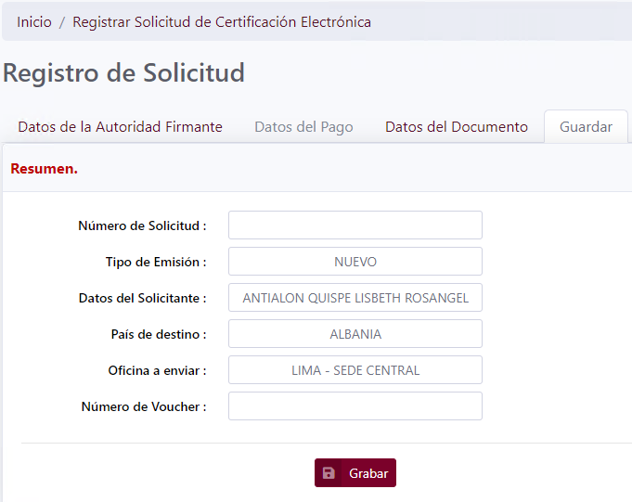
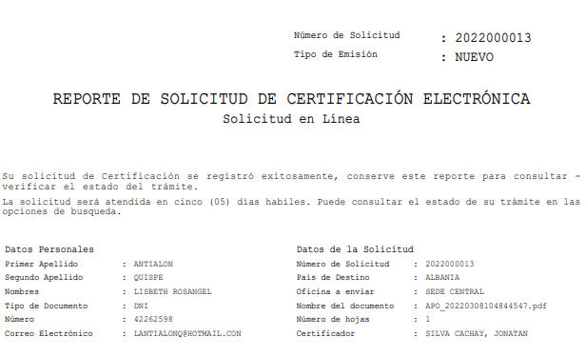
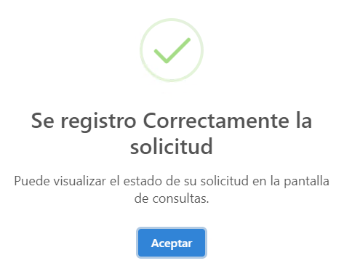
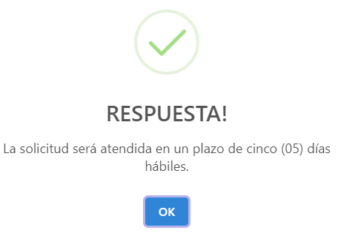
APOSTILLA /LEGALIZACIÓN - REGISTRAR SOLICITUD
3 - GUARDAR LOS DATOS DE LA SOLICITUD
En esta pestaña, deberá dar clic en el botón “Grabar”.
el sistema mostrará un mensaje de confirmación del registro de la solicitud y el tiempo de atención de la solicitud.
El sistema mostrará el número de solicitud, con ello la solicitud ha sido enviada al certificador respectivo.
Además se muestran los botones “Imprimir” y “Nuevo”.
Al dar clic en el botón “Imprimir” se descarga un cargo del “Reporte de Solicitud de Certificación Electrónica”.
10

Slide 11
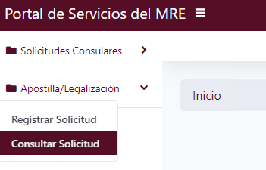
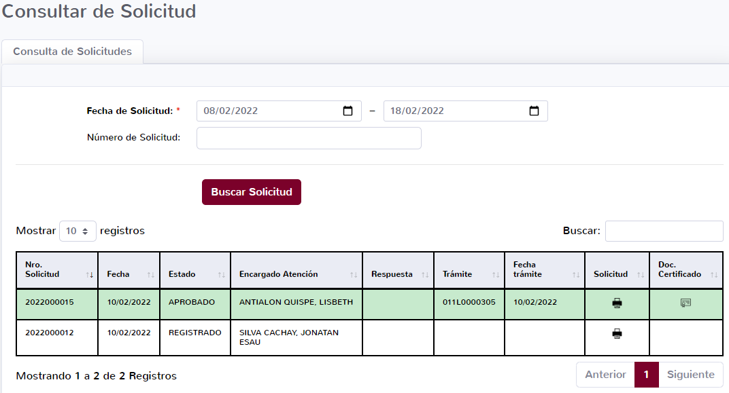
APOSTILLA /LEGALIZACIÓN - CONSULTAR SOLICITUD
En esta opción podrá realizar la consulta de la solicitud ingresada.
Podrá realizar la búsqueda por “Rango de fecha” o ingresando el “Número de Solicitud” .
Luego, deberá dar clic en el botón “Buscar Solicitud”.
En la sección inferior se mostrará el resultado de la búsqueda, cada registró contará con la opción de imprimir el “Reporte de Solicitud de Certificación Electrónica” o “Descargar el documento certificado”.
11

Slide 12
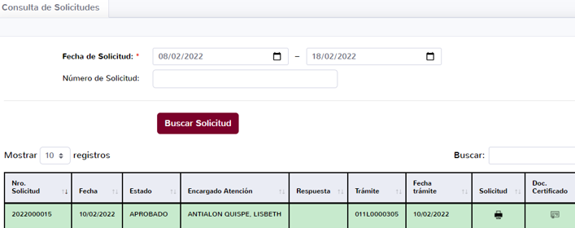
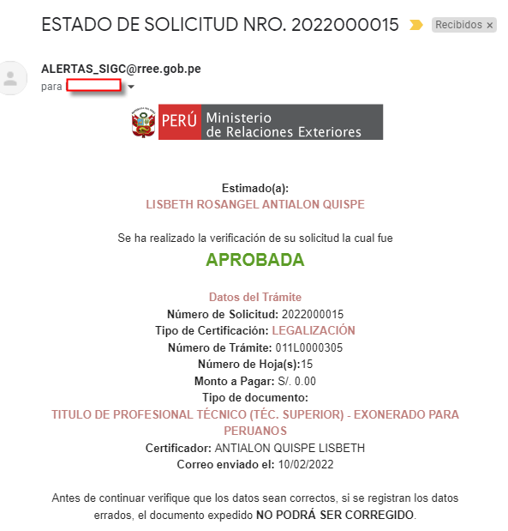
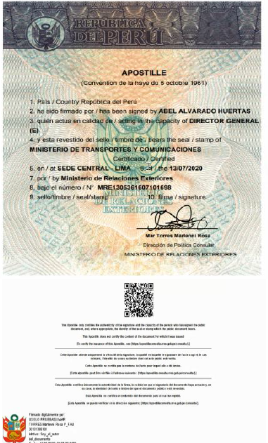
APOSTILLA /LEGALIZACIÓN - DESCARGA DEL DOCUMENTO CERTIFICADO
El ciudadano podrá descargar el documento cuando reciba una notificación al correo electrónico.
Dar clic en el icono “Descargar documento”.
Finalmente, el sistema mostrará la descarga del documento firmado y apostillado.
12

